Slide 1
Introdução à Biblioteca NumPy Parte I
Prof. Cláudio Márcio do N. A. Pereira
claudio.mna.pereira@gmail.com

Slide 2
O que é NumPy
É uma biblioteca do Python para realizar cálculos em vetores e matrizes multidimensionais.
Fornece um conjunto de funções matemáticas e operações voltadas cálculos numéricos.

Slide 3
Instalando a biblioteca NumPy
Na linha de comando do sistema operacional digite:
C:\...\> pip install numpy

Slide 4
Primeiros passos em NumPy
Importando a biblioteca:
import numpy as np
Criando vetores e matrizes em numpy:
v = np.array([3,5,7,10,2])
m = np.array([[3,5,7,10,2],[4,8,11,2,8]])
ou
a = [3,5,7,10,2]
b = [4,8,11,2,8]
c = [[3,5,7,10,2],[4,8,11,2,8]]
v = np.array(a)
m = np.array([a,b])
m = np.array(c)

Slide 5
Primeiros passos em NumPy
Formato da matriz:
>>> v.shape
(5,)
>>> m.shape
(2, 5)
Mudando o formato:
>>> m2 = m.reshape(5,2)
>>> m2
array([[ 3, 5],
[ 7, 10],
[ 2, 4],
[ 8, 11],
[ 2, 8]])

Slide 6
Primeiros passos em NumPy
np.arange:
>>> a = np.arange(10,20)
>>> a
array([10, 11, 12, 13, 14, 15, 16, 17, 18, 19])
>>> b = np.arange(0,1,0.1)
>>> b
array([0. , 0.1, 0.2, 0.3, 0.4, 0.5, 0.6, 0.7, 0.8, 0.9])
>>> b = np.arange(100,0,-10)
>>> b
array([100, 90, 80, 70, 60, 50, 40, 30, 20, 10])

Slide 7
Algumas funções do np.array
v = np.array([3,5,7,10,2])
v.min()
v.max()
v.mean()
etc

Slide 8
Funções e constantes matemáticas
np.sin(...)
np.cos(...)
np.pi
Etc
Consultem outras (Google...)

Slide 9
Função np.linspace
np.linspace (valor_inicial, valor_final, quantidade_de_elementos)
>>> b = np.linspace(0, 10, 11)
>>> b
array([ 0., 1., 2., 3., 4., 5., 6., 7., 8., 9., 10.])
>>> b = np.linspace(0, 10, 101)
>>> b
array([ 0. , 0.1, 0.2, 0.3, 0.4, 0.5, 0.6, 0.7, 0.8, 0.9, 1. ,
1.1, 1.2, 1.3, 1.4, 1.5, 1.6, 1.7, 1.8, 1.9, 2. , 2.1,
2.2, 2.3, 2.4, 2.5, 2.6, 2.7, 2.8, 2.9, 3. , 3.1, 3.2,
3.3, 3.4, 3.5, 3.6, 3.7, 3.8, 3.9, 4. , 4.1, 4.2, 4.3,
4.4, 4.5, 4.6, 4.7, 4.8, 4.9, 5. , 5.1, 5.2, 5.3, 5.4,
5.5, 5.6, 5.7, 5.8, 5.9, 6. , 6.1, 6.2, 6.3, 6.4, 6.5,
6.6, 6.7, 6.8, 6.9, 7. , 7.1, 7.2, 7.3, 7.4, 7.5, 7.6,
7.7, 7.8, 7.9, 8. , 8.1, 8.2, 8.3, 8.4, 8.5, 8.6, 8.7,
8.8, 8.9, 9. , 9.1, 9.2, 9.3, 9.4, 9.5, 9.6, 9.7, 9.8,
9.9, 10. ])

Slide 10
Aplicação de np.linspace
Plotando funções:
import numpy as np
from matplotlib import pyplot as plt
x= np.linspace(0, 10, 101)
y = np.sin(x)
plt.plot(x,y)
plt.show()

Slide 11
Inicializando matrizes
np.zeros:
>>> a = np.zeros(10)
>>> a
array([0., 0., 0., 0., 0., 0., 0., 0., 0., 0.])
>>> a = np.zeros((5,2))
>>> a
array([[0., 0.],
[0., 0.],
[0., 0.],
[0., 0.],
[0., 0.]])
np.ones:
>>> a = np.ones((2,5))
>>> a
array([[1., 1., 1., 1., 1.],
[1., 1., 1., 1., 1.]])

Slide 12
Números aleatórios
Números aleatórios (randômicos) entre 0 e 1:
>>> x = np.random.random()
>>> x
0.3985940116433848
>>> a = np.random.random((5,2))
>>> a
array([[0.87839669, 0.48294861],
[0.79552014, 0.89962816],
[0.87671363, 0.55512438],
[0.1021173 , 0.20926103],
[0.06845731, 0.84445159]])

Slide 13
Primeiros passos em NumPy
Arredondamentos e aproximações:
>>> a = 10*np.random.random((2,3)) #rand entre 0 e 10
>>> a
array([[4.08340647, 1.58616567, 8.21752923],
[6.51007897, 2.15374436, 0.7586277 ]])
>>> np.floor(a) # arredonda para primeiro inteiro menor
array([[4., 1., 8.],
[6., 2., 0.]])
>>> np.ceil(a) # arredonda para primeiro inteiro maior
array([[5., 2., 9.],
[7., 3., 1.]])
>>> np.round(a) # arredonda para inteiro mais próximo
array([[4., 2., 8.],
[7., 2., 1.]])
>>> np.round(a,2) # arredonda para duas casas decimais
array([[4.08, 1.59, 8.22],
[6.51, 2.15, 0.76]])

Slide 14
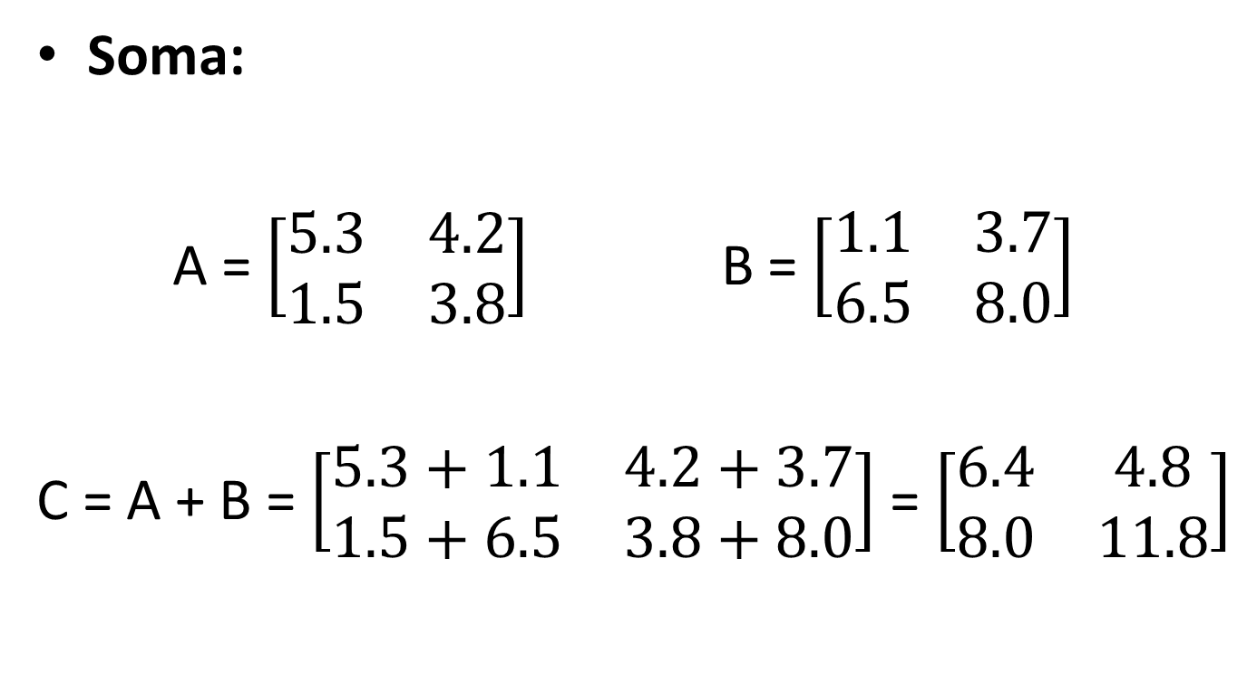
Operando Matrizes
Soma:
A = $\left[\begin{matrix}5.3 & 4.2 \\ 1.5 & 3.8\end{matrix}\right]$ B = $\left[\begin{matrix}1.1 & 3.7 \\ 6.5 & 8.0\end{matrix}\right]$
C = A + B = $\left[\begin{matrix}5.3+1.1 & 4.2+3.7 \\ 1.5+6.5 & 3.8+8.0\end{matrix}\right]$ = $\left[\begin{matrix}6.4 & 4.8 \\ 8.0 & 11.8\end{matrix}\right]$

Slide 15
Operando Matrizes
Soma de listas sem NumPy?
>>> A = [[5.3,4.2],[1.5,3.8]]
>>> A
[[5.3, 4.2], [1.5, 3.8]]
>>> B = [[1.1,3.7],[6.5,8.0]]
>>> C=A+B
>>> C
[[5.3, 4.2], [1.5, 3.8], [1.1, 3.7], [6.5, 8.0]]
Apenas concatena as listas!
Não soma matrizes!

Slide 16
Operando Matrizes
Soma de listas (como vetores) sem NumPy… utilizando “for”
A = [[5.3,4.2],[1.5,3.8]]
B = [[1.1,3.7],[6.5,8.0]]
for i in range(2):
for j in range(4):
C[i][j] = A[i][j]+B[i][j]

Slide 17
Operando Matrizes
Soma sem NumPy… utilizando “map”.
def soma(x,y):
return x+y
A = [[5.3,4.2],[1.5,3.8]]
B = [[1.1,3.7],[6.5,8.0]]
C = map (soma, A, B)

Slide 18
Operando Matrizes
Soma com NumPy
A = np.array([[5.3,4.2],[1.5,3.8]])
B = np.array([[1.1,3.7],[6.5,8.0]])
C = A+B

Slide 19
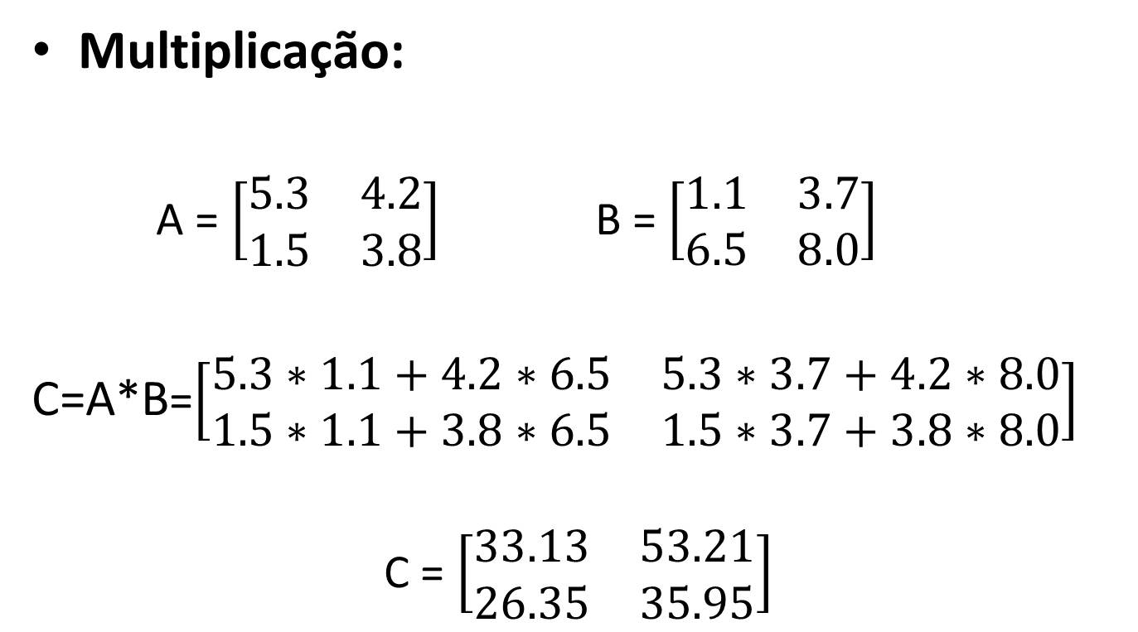
Operando Matrizes
Multiplicação:
A = $\left[\begin{matrix}5.3 & 4.2 \\ 1.5 & 3.8\end{matrix}\right]$ B = $\left[\begin{matrix}1.1 & 3.7 \\ 6.5 & 8.0\end{matrix}\right]$
C=A*B=$\left[\begin{matrix}5.3∗1.1+4.2∗6.5 & 5.3∗3.7+4.2∗8.0 \\ 1.5∗1.1+3.8∗6.5 & 1.5∗3.7+3.8∗8.0\end{matrix}\right]$
C = $\left[\begin{matrix}33.13 & 53.21 \\ 26.35 & 35.95\end{matrix}\right]$

Slide 20
Operando Matrizes
Multiplicação sem NumPy…
Deixo para vocês fazerem…
(Lembram de algoritmo?)

Slide 21
Operando Matrizes
Multiplicação com NumPy…
A = np.array([[5.3,4.2],[1.5,3.8]])
B = np.array([[1.1,3.7],[6.5,8.0]])
C=A@B
ou
C = A.dot(B)

Slide 22
Operando Matrizes
Somatorios, mínimos, máximos, médias (tem mais) em matrizes:
>>> A = np.array([[5.3,4.2],[1.5,3.8]])
>>> A
array([[5.3, 4.2],
[1.5, 3.8]])
>>> A.sum()
14.8
>>> A.min()
1.5
>>> A.max()
5.3
>>> A.mean()
3.7

Slide 23
Operando Matrizes
Somatorios, mínimos, etc escolhendo o eixo:
>>> A = np.array([[5.3,4.2],[1.5,3.8]])
>>> A
array([[5.3, 4.2],
[1.5, 3.8]])
>>> A.sum(axis=0) # colunas
array([6.8, 8. ])
>>> A.min(axis=1) # linhas
array([4.2, 1.5])

Slide 24
Operando Matrizes
Invertendo uma matrix (A⁻¹):
>>> A = np.array([[5.3,4.2],[1.5,3.8]])
>>> C = np.linalg.inv(A)
>>> C
array([[ 0.27456647, -0.30346821],
[-0.1083815 , 0.38294798]])

Slide 25

Sistemas de Equações Lineares
Exemplo: Calcule X1 e X2 no sistema de equações abaixo.
$$\left\{\begin{aligned}3.X1−2.X2=10 (1) \\ X1−X2=2 (2)\end{aligned}\right.$$

Slide 26
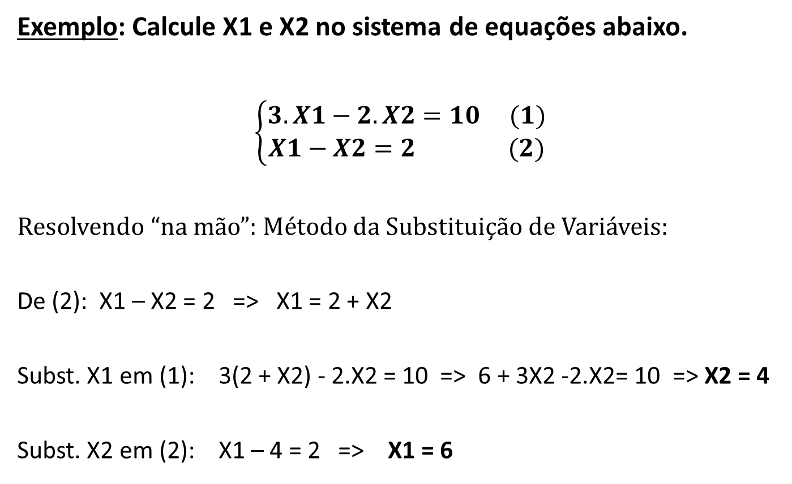
Sistemas de Equações Lineares
Exemplo: Calcule X1 e X2 no sistema de equações abaixo.
$$\left\{\begin{aligned}3.X1−2.X2=10 (1) \\ X1−X2=2 (2)\end{aligned}\right.$$
Resolvendo “na mão”: Método da Substituição de Variáveis:
De (2): X1 – X2 = 2 => X1 = 2 + X2
Subst. X1 em (1): 3(2 + X2) - 2.X2 = 10 => 6 + 3X2 -2.X2= 10 => X2 = 4
Subst. X2 em (2): X1 – 4 = 2 => X1 = 6

Slide 27
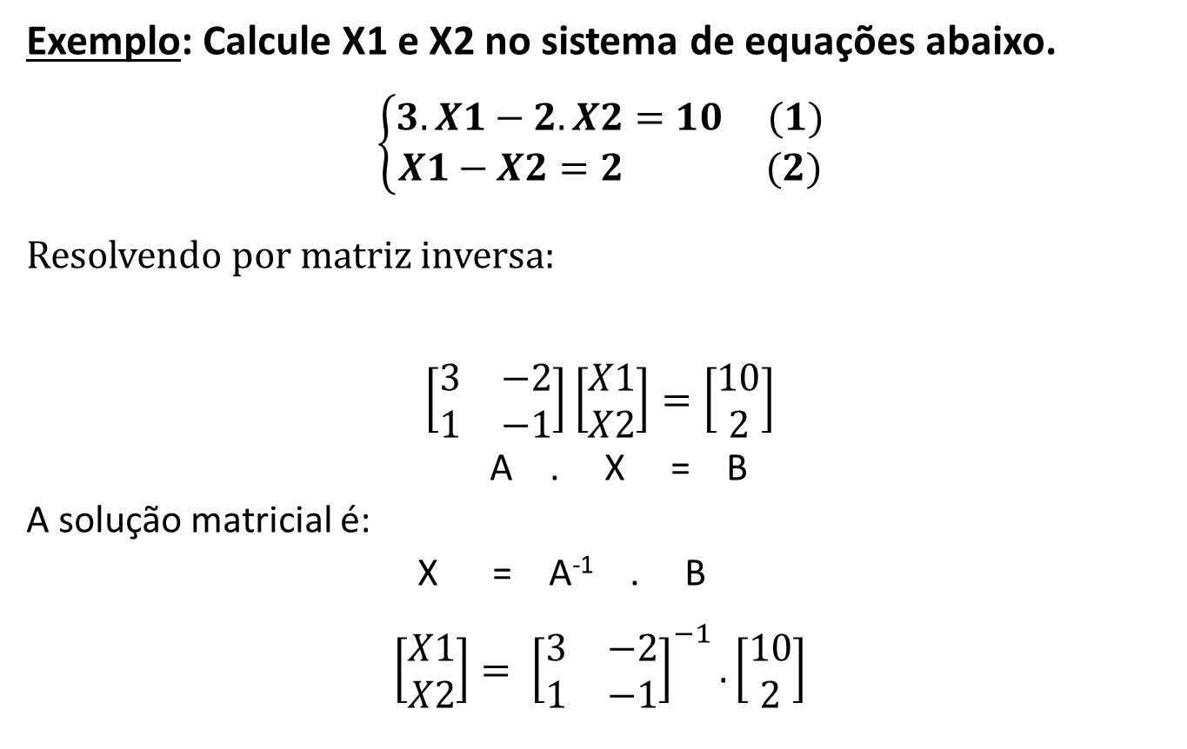
Sistemas de Equações Lineares
Exemplo: Calcule X1 e X2 no sistema de equações abaixo.
$$\left\{\begin{aligned}3.X1−2.X2=10 (1) \\ X1−X2=2 (2)\end{aligned}\right.$$
Resolvendo por matriz inversa:
$$\left[\begin{matrix}3 & −2 \\ 1 & −1\end{matrix}\right]\left[\begin{aligned}X1 \\ X2\end{aligned}\right]=\left[\begin{aligned}10 \\ 2\end{aligned}\right]$$
A . X = B
A solução matricial é:
X = A⁻¹ . B
$${\left[\begin{aligned}X1 \\ X2\end{aligned}\right]= \left[\begin{matrix}3 & −2 \\ 1 & −1\end{matrix}\right]}^{−1}.\left[\begin{aligned}10 \\ 2\end{aligned}\right]$$
Matriz A
Matriz X
Matriz B
Matriz Inversa de A

Slide 28
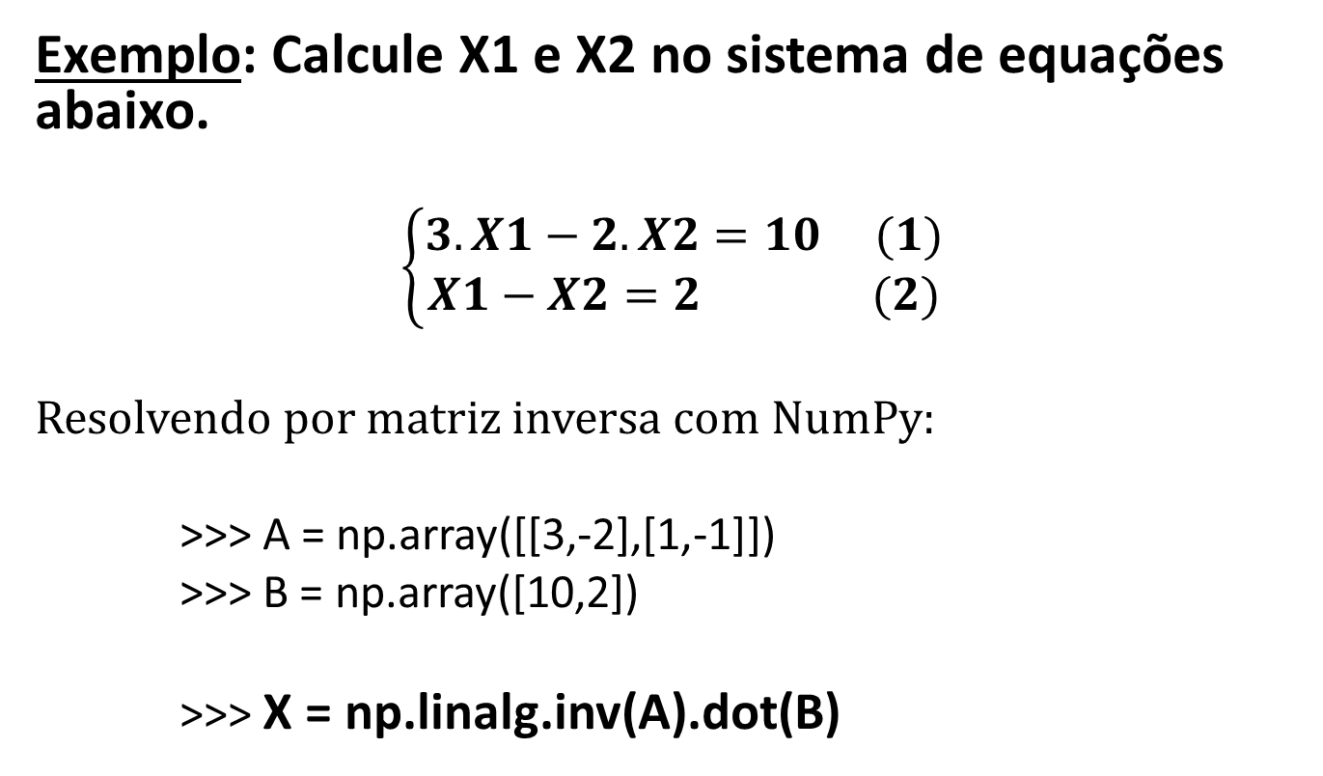
Sistemas de Equações Lineares
Exemplo: Calcule X1 e X2 no sistema de equações abaixo.
$$\left\{\begin{aligned}3.X1−2.X2=10 (1) \\ X1−X2=2 (2)\end{aligned}\right.$$
Resolvendo por matriz inversa com NumPy:
>>> A = np.array([[3,-2],[1,-1]])
>>> B = np.array([10,2])
>>> X = np.linalg.inv(A).dot(B)

Slide 29
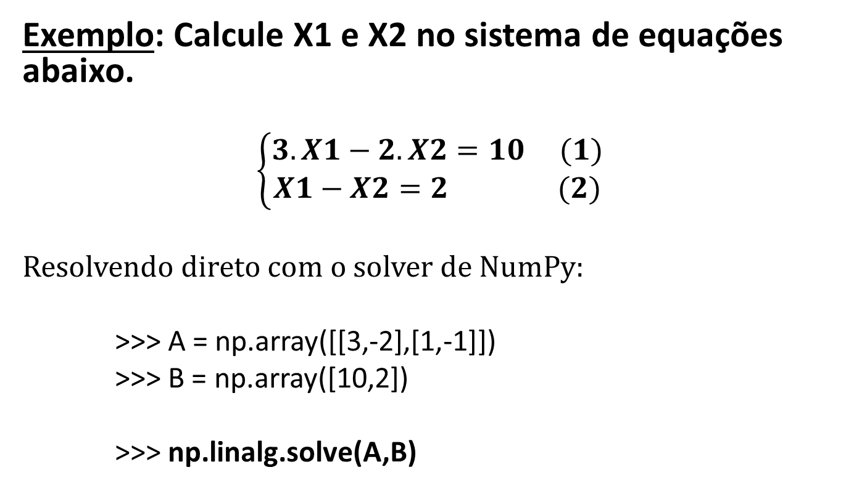
Sistemas de Equações Lineares
Exemplo: Calcule X1 e X2 no sistema de equações abaixo.
$$\left\{\begin{aligned}3.X1−2.X2=10 (1) \\ X1−X2=2 (2)\end{aligned}\right.$$
Resolvendo direto com o solver de NumPy:
>>> A = np.array([[3,-2],[1,-1]])
>>> B = np.array([10,2])
>>> np.linalg.solve(A,B)

Slide 30
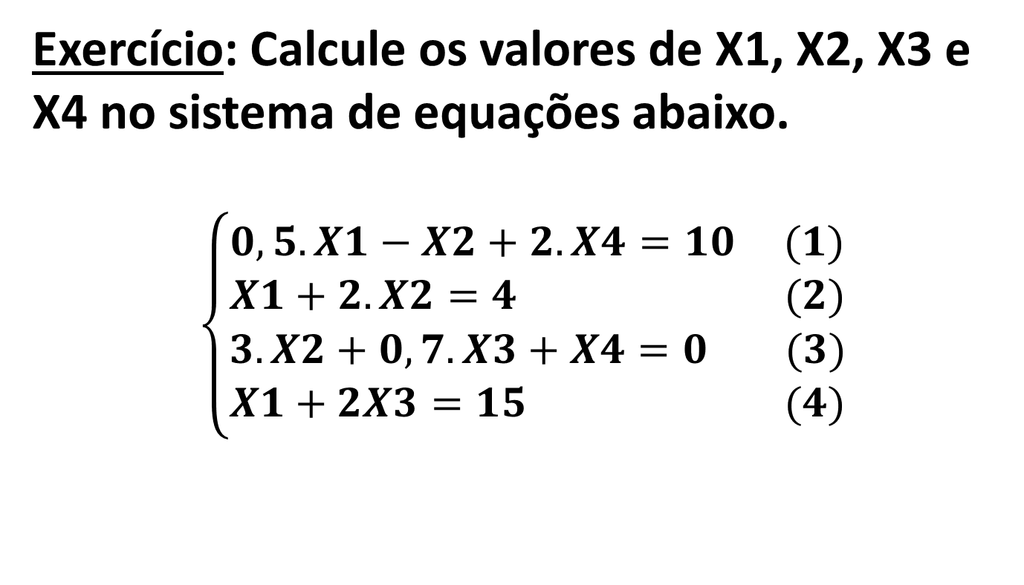
Sistemas de Equações Lineares
Exercício: Calcule os valores de X1, X2, X3 e X4 no sistema de equações abaixo.
$$\left\{\begin{aligned}0,5.X1−X2+2.X4=10 (1) \\ X1+2.X2=4 (2) \\ 3.X2+0,7.X3+X4=0 (3) \\ X1+2X3=15 (4)\end{aligned}\right.$$

Slide 31
Veja também:
https://numpy.org/devdocs/user/quickstart.html

